Slide 1


Slide 2

Il convient de lancer le mode diaporama pour la diffusion de la leçon en classe
Réservé à l’enseignant (e)

Slide 3




Pictogrammes
Réservé à l’enseignant (e)
L’enseignant parle
Diffusion d’un média
Média en cours de diffusion
Fin du média. Passer au slide suivant
Expliquer, donner une consigne
Désigner un élève

Slide 4





Contenu de la semaine de soutien
Réservé à l’enseignant (e)

Slide 5

Organisation de la semaine 5
Réservé à l’enseignant (e)
Séance 4
Séance 1
Activités de vocabulaire
Évaluation
Activités d’écriture
Évaluation
Séance 2
Séance 5
Activités orales
Évaluation
Évaluation
Séance 3
Séance 6
Activités de lecture
Évaluation
Évaluation

Slide 6



Plan de la séance 1
Réservé à l’enseignant (e)
1. Activité 1
Points de langue.
Écrire des phrases.

Slide 7
Réservé à l’enseignant (e)
(ة)خاص بالأستاذ
Au terme de cette séance de révision, l’enseignant doit vérifier qu’au moins 80% des élèves sont capables de :
Répondre correctement aux exercices de langue.
Écrire un texte.
* Si ce taux n’est pas atteint, il convient de mettre en place des actions de remédiation, collectives ou individuelles.

Slide 8




Bonjour les enfants. Aujourd’hui, nous allons commencer une nouvelle séance de révision. Soyez attentifs.

Slide 9

Prenez vos ardoises.

Slide 10
Lisez la phrase en silence. Écrivez la bonne réponse sur vos ardoises.
es allé
est allé
Tu ________________ à la forêt.

Slide 11
Levez vos ardoises.

Slide 12

Corrigez. Qui veut expliquer la réponse ?
Tu es allé à la forêt.

Slide 13
Lisez la phrase en silence. Écrivez la bonne forme du verbe aimer au présent.
aimes
aime
Il ___________ jouer avec son skateboard.

Slide 14
Levez vos ardoises.

Slide 15
Corrigez. Qui veut expliquer la réponse ?
Il aime jouer avec son skateboard.

Slide 16
Lisez la phrase en silence. Écrivez la bonne réponse sur vos ardoises.
sommes allés
êtes allés
Dimanche dernier, nous __________ à la montagne.

Slide 17
Levez vos ardoises.

Slide 18
Corrigez. Qui veut expliquer la réponse ?
Dimanche dernier, nous sommes allés à la montagne.

Slide 19
Lisez la phrase en silence. Écrivez la bonne réponse sur vos ardoises.
est tombée
es tombée
Tu _________________ par terre.

Slide 20
Levez vos ardoises.

Slide 21
Corrigez. Qui veut expliquer la réponse ?
Tu es tombée par terre.

Slide 22
Lisez la phrase en silence. Écrivez la bonne réponse sur vos ardoises.
au
à la
Elles vont ________ gare.

Slide 23
Levez vos ardoises.

Slide 24
Corrigez. Qui veut expliquer la réponse ?
Elles vont à la gare.

Slide 25
Lisez la phrase en silence. Écrivez la bonne réponse sur vos ardoises.
veux
veut
Je__________ voyager à Larache.

Slide 26
Levez vos ardoises.

Slide 27
Corrigez. Qui veut expliquer la réponse ?
Je veux voyager à Larache.

Slide 28
Lisez la phrase en silence. Écrivez la bonne réponse sur vos ardoises.
du
des
Majd achète ________ cerises.

Slide 29
Levez vos ardoises.

Slide 30
Corrigez. Qui veut expliquer la réponse ?
Majd achète des cerises.

Slide 31
Transforme cette phrase en une question en utilisant l’expression « est-ce que ».
Il aime jouer avec sa trottinette.

Slide 32
Levez vos ardoises.

Slide 33
Corrigez. Qui veut expliquer la réponse ?
Est-ce qu’il aime jouer avec sa trottinette ?

Slide 34
Transforme cette phrase en une question en utilisant l’expression « est-ce que ».
Elle n’aime pas regarder la télé.

Slide 35
Levez vos ardoises.

Slide 36
Corrigez. Qui veut expliquer la réponse ?
Est-ce qu’elle n’aime pas regarder la télé ?

Slide 37
Lisez la phrase en silence. Écrivez la bonne réponse sur vos ardoises.
avons voulu
avez voulu
Nous __________ aller à la montagne.

Slide 38
Levez vos ardoises.

Slide 39
Corrigez. Qui veut expliquer la réponse ?
Nous avons voulu aller à la montagne.

Slide 40


Plan de la séance
Réservé à l’enseignant (e)
Points de langue.
2. Activité 2
Écrire des phrases.

Slide 41

Maintenant, nous allons écrire des phrases. Vous allez mettre des mots en ordre pour obtenir des phrases correctes.

Slide 42

Prenez vos cahiers.

Slide 43
Remets les mots en ordre pour obtenir des phrases.
du vélo
Salma
tombée
est

Slide 44
Qui veut lire sa phrase ?

Slide 45
Corrigez.
Salma est tombée du vélo.

Slide 46
Remets les mots en ordre pour obtenir des phrases.
n’aime pas
du skateboard
Karim
faire

Slide 47
Qui veut lire sa phrase ?

Slide 48
Corrigez.
Karim n’aime pas faire du skateboard.

Slide 49
Remets les mots en ordre pour obtenir des phrases.
acheter
du beurre
veut
Manal

Slide 50
Qui veut lire sa phrase ?

Slide 51
Qui veut lire sa phrase ?
Manal veut acheter du beurre.

Slide 52
Maintenant, nous allons faire une autre activité. Faites des phrases avec les mots suivants.
singes
la forêt
…………………………………………………………………………………………….

Slide 53
Qui veut lire sa phrase ?

Slide 54
Voici une phrase correcte : Karim a vu des singes dans la forêt.
Karim a vu des singes dans la forêt.

Slide 55
Fais des phrases avec les mots.
Sami
la montagne
…………………………………………………………………………………………….

Slide 56
Qui veut lire sa phrase ?

Slide 57
Voici une phrase correcte : Sami est allé à la montagne.
Sami est allé à la montagne.

Slide 58

La séance d’aujourd’hui est terminée. À la maison, faites l’activité 4, page 84.

Slide 59
Réservé à l’enseignant (e)
Évaluation des acquis
de la période 3

Slide 60
Réservé à l’enseignant (e)
Les compétences évaluées
CO1 Comprendre, à l’oral, des mots de vocabulaire.
CO2 Comprendre, à l’oral, des phrases.
PO1 Produire, à l’oral, des mots de vocabulaire.
PO2 Participer à un dialogue en mobilisant les actes de parole étudiés.
PO3 Prendre la parole pour partager des informations.
LF1 Lire des mots et des phrases correctement et avec fluidité.
LF2 Lire des textes correctement et avec fluidité.

Slide 61

Réservé à l’enseignant (e)
  Cette partie est consacrée à l’évaluation des compétences suivantes : CO1 – C02 – PO1 – PO2 – PO3 - LF1 – LF2.
  La passation se fait de manière individuelle : l’enseignant évalue chaque élève en l’ invitant à son bureau.
  L’enseignant est guidé par le ppt affiché sur son ordinateur qui ne doit pas être projeté sur l’écran de la classe (l’ordinateur doit être débranché du Datashow).
  Pendant que l’enseignant évalue de manière individuelle les élèves, le reste de la classe réalise des activités pour assurer le calme : lecture, coloriage, copie, dessin.
  L’enseignant note immédiatement chaque compétence évaluée et renseigne la grille de compilation (0 -10 ) en s’appuyant sur les indications de compilation en dessous de chaque slide d’item.

Slide 62
Réservé à l’enseignant (e)
Avant de commencer les évaluations individuelles
1 - Garder à portée de main la grille de compilation
2- Donner une activité à réaliser au reste de la classe

Slide 63
Bonjour cher élève. Nous allons faire quelques activités d’évaluation.

Slide 64
Réservé à l’enseignant (e)
L’enseignant demande aux élèves de prendre le livret à la page 84 et de faire l’activité 1 et l’activité 2.

Slide 65
Réservé à l’enseignant (e)
CO1. Comprendre, à l’oral, des mots de vocabulaire.

Slide 66
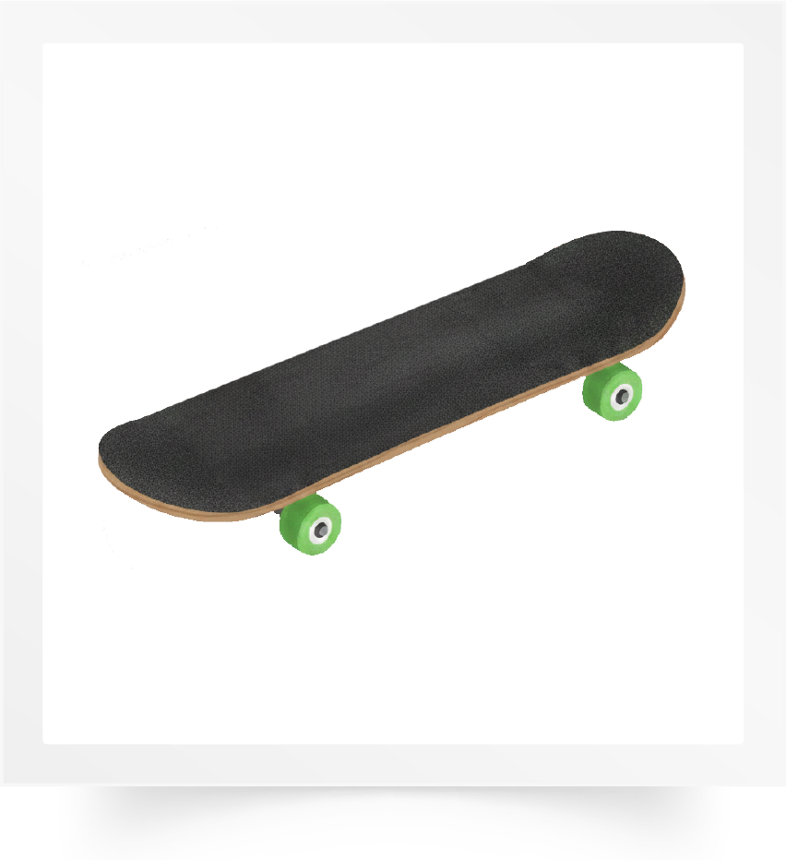

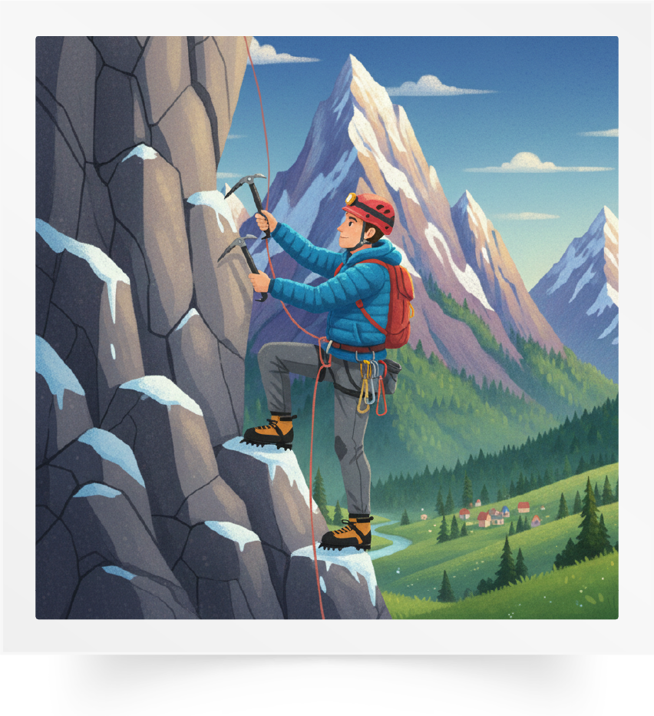
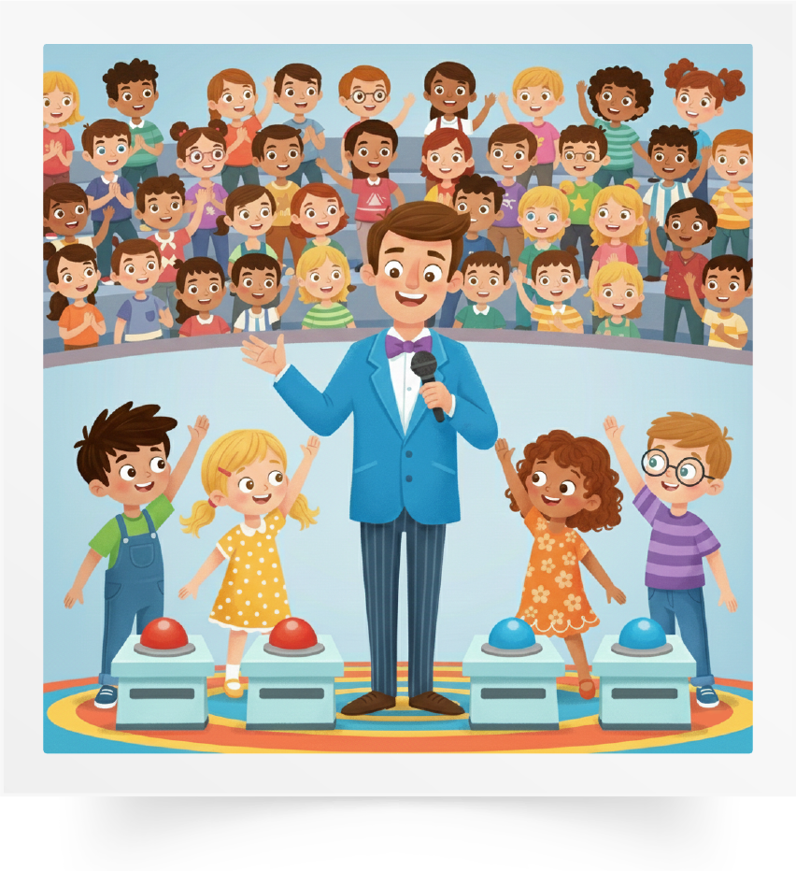

Regarde les images. Je vais te dire des mots et tu vas me montrer les images qui correspondent : grimper – avoir mal – un skateboard – la farine – une émission.
1 réponse correcte = 2 points ( 10 points)

Slide 67
Réservé à l’enseignant (e)
CO2. Comprendre à l’oral des phrases et des textes.

Slide 68
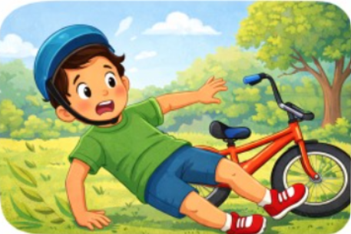



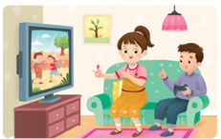
Regarde les images. Je vais te dire des phrases et tu vas me montrer les images qui correspondent :
- Salma et son frère regardent les dessins animés – Il est tombé du vélo – Sami prend un bon repas
– Il veut acheter des œufs et du lait - Salma est allée à la forêt avec ses amis.
1 réponse correcte = 2 points (10 points)

Slide 69
Réservé à l’enseignant (e)
PO1. Produire, à l’oral, des mots de vocabulaire
et les mettre dans des phrases

Slide 70




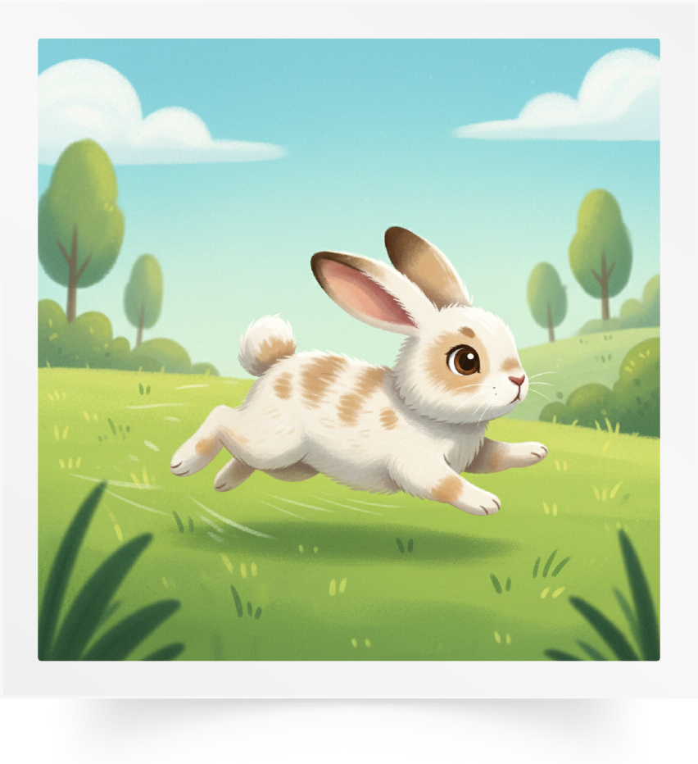
Mets ton doigt sur chaque image et dis-moi le mot en français et mets-le dans une phrase.
1 réponse correcte = 2 points (10 points)

Slide 71
Réservé à l’enseignant (e)
PO2. Participer à un dialogue en mobilisant
les actes de parole étudiés.

Slide 72
Je vais te poser des questions et tu dois répondre correctement.
Proposer 5 questions pour chaque élève.
Quel est ton nom ?
Quel est ton prénom?
Tu as quel âge ?
Qu’est-ce que tu aimes lire ?
Est-ce que tu aimes jouer à un jeu vidéo ?
Combien d’œufs veux-tu acheter ?
Qu’est-ce que tu as fait dimanche dernier ?
Qu’est-ce que tu as vu dans la forêt ?
1 réponse correcte = 2 points (10 points)

Slide 73
Réservé à l’enseignant (e)
PO3. Prendre la parole pour partager des informations

Slide 74


Parle de ce qui s’est passé, de tes achats, de ce que tu aimes faire après l’école et de ce que tu as fait dimanche dernier. Tu dois dire 5 phrases. L’enseignant explique la situation à l’apprenant.
Situation : Parle de ce qui s’est passé, de tes achats, de ce que tu aimes faire après l’école et de ce que tu as fait dimanche dernier.
1 réponse correcte = 2 points (10 pts)

Slide 75
Réservé à l’enseignant (e)
LF1. Lire des mots et des phrases correctement et avec fluidité.
Passation individuelle
Item 1 ( 4 points)
Item 2 ( 6 points)

Slide 76
Je vais te montrer des mots et tu dois les lire.
L’enseignant choisit 4 mots.
Item 1. Lis les mots correctement ( 4 points).
tour malheur cour heure
La ceinture peindre Le train
les arbres gloire La laine La neige
sereine certaine lointain
1 réponse correcte = 1 point

Slide 77
Lis les phrases suivantes correctement et avec fluidité.
Item 2. Lis les phrases correctement et avec fluidité ( 6 points).
Il veut du lait.
Ce singe vit dans la forêt.
Fluidité = 1 point (0,5 point par phrase)
Correction = 5 points (0,5 point par mot)

Slide 78
Réservé à l’enseignant (e)
LF2. Lire des textes correctement et avec fluidité.
Passation individuelle

Slide 79

Voici le paragraphe que tu vas lire. Observe le paragraphe pendant 30 secondes. Après, tu commences la lecture. Tu dois lire le paragraphe correctement et avec fluidité.
Hier après-midi, Adam est sorti jouer avec sa trottinette devant la maison. Soudain, il a perdu l’équilibre et il est tombé par terre. Il a mal au genou. Heureusement, sa maman l’a soigné. Adam a promis de faire attention la prochaine fois.

Slide 80
C’est fini. Reviens à ta place !

